Slide 1

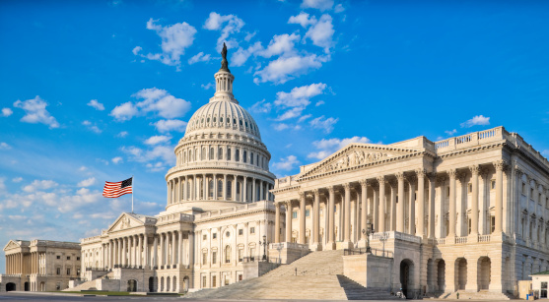


■ KOWIN 미국 동부지역
장혜숙 제10기 워싱턴 디씨 지회 회장
KOWIN DC Chapter
President: Anne Jelly (장혜숙)
SVP: Helen Won (최혜란)
Co-VP: Cathy Kim (김정숙), Komelia Okim (김홍자)
General Affairs Secretary: Florence Lee (노명화)
Treasurer: MyungJa Lee (이명자)

Slide 2

2021년 하반기 ~ 2022년 상반기 활동결과
워싱턴 디씨 지회
1. 2021년 하반기 활동보고
○ 사업명 : 2021 3 회 정기 모임 KOWIN DC 지회
▶ 사업목적
• 2021년 8월 2021~2023년 임기의 10 대 KOWIN DC 회장으로 취임한 앤 젤리 (장혜숙) KOWIN DC 신임 회장이 KOWIN DC 3회 정기총회 참석자들을 환영. 새로운 임원진 소개와 최근 KOWIN DC에 합류한 세 명의 새로운 멤버 소개와 회원 들과의 네트워크 을 대화에서 소통하도록 힘 쓰자는 인사말, 코멜리아(홍자) 옥킴의 진심 어린 축사.
▶ 사업추진기간: 2021. 8월 ~ 2021. 9월 (1개월)
•2021년 8월 (임원 수립) →9월 (모임 진행)
▶ 개요
• 일 시: 2021년 9월 25일 오후 11시 30분 - 3시 30분
• 장소: 설악 가든 한국 식당
• 참석인원: 16명 (코윈 워싱턴 디씨 회원 16명)
▶ 주요내용 :
점심 식사와 함께 새로시작 하는 10대 회장과 회원간에 네트워킹 제공
▶ 주요성과 : 참석자들은 그룹에 자신을 소개하고 3개의 아이스 브레이커 질문 (이름/직장/역할/, 현재 하고싶은 위치 (Q & A). 코윈의 주요사업을 알림으로 새로운 회원 영입.

Slide 3
2021년 하반기 ~ 2022년 상반기 활동결과
워싱턴 디씨 지회
2. 2021년 하반기 활동보고
○ 사업명 : 코인 디씨 바자회/모금활동을 개최
▶ 사업목적
• Fundraising, Bazzar 통해 미 동부 컨벤션 차세대 리더십 개발의 후원금 제공하는데 목적
▶ 사업추진기간: 2021. 9월 ~ 2021. 11월 (2개월)
• 2021년 9월 (회원 간에 계획안 수립) → 11월 13일 (집행)
▶ 개요 :
• 일시: 2021년 9월 (회원 간에 계획안 수립) → 11월 13일 (집행)
• 장소: 워싱턴 디시 오후 12시- 4시
• 참석인원: 27 (코윈 디씨 회원 참가자 27명 초대손님 4명)
▶ 주요내용 : 비빕밥 재료를 회원들이 한가지 씩 분담 으로 해 $20 판매, 위탁 판매 물건과 곡물 판매로 $1,500 그리고 회장이 메칭 후원금 마련
▶ 주요성과 : 회원들 이 준비한 비빕밥 을 점심으로 하고 좋은 물건 건지고 네트워크 하며 회원 간에 친목 하며 후원금 $3,000 마련함

Slide 4
2021년 하반기 ~ 2022년 상반기 활동결과
워싱턴 디씨 지회
3. 2021년 하반기 활동보고
○ 사업명 : 4 회 정기 모임 KOWIN DC 지회 & Holiday Lunch Party
▶ 사업목적
• 모든 코윈 워싱턴 디씨 회원들이 한자리에 모여 네트워킹 할수 있는 장소와 시간 마련 필요한 정보와 친목을 제공하는데 목적.
▶ 사업추진기간: 2021. 11월 ~ 2021. 12월 (1개월)
•2021년 11월 (준비 및 홍보) →12월 (행사 진행)
▶ 개요
• 일 시: 2021년 12월 4일 11시 30분 – 4시 30분
• 장소: Centreville VA
• 참석인원: 15 (코윈 DC 회원 15명)
▶ 주요내용 : 네트워킹 Lunch, 코윈 간에 자유로운 네트워킹 시간 제공
▶ 주요성과 : 코인 참가자 회원들이 대면으로 만날 수 있는 기회 제공. 또한 코윈 디시 회원들간의 네트위킹 도모 와 베스트 드레스와 베스트 요리 수상자에게는 상품이 수여. 참석자 전원에게 크리스마스 선물

Slide 5
2022년 하반기~ 2023년 상반기 활동결과
워싱턴 디씨 지회
4. 2022년 상반기 활동보고
○ 사업명 : KOWIN DC 2022 Winter Networking Retreat
▶ 사업목적
• 코윈 DC 회원과 네트워킹 2박 3일 미팅
▶ 사업추진기간: 2021. 12월 ~ 2022. 1월(1개월)
• 2021년 12월(코윈 디씨회장 기본계획 수립) → 1월 (행사 진행)
▶ 개요
• 일 시: 2022년 1월 14일 10:00 a.m. – 1월16일 10:00 a.m.
• 장소: 406 S Cross St Chestertown, MD 21620
• 참석인원: 12명 (워싱턴 DC 지회 멤버 12명)
▶ 주요내용 : 일상적인 환경에서 벗어나 네트워킹 2박 3일 통해 회원들를 알게됨
▶ 주요성과 : 초청 연사인 Dr. Esther Kim은 퇴역한 미군 대령이자 정신과 의사입니다. 괴테의 유명한 명언 "아는 것만으로는 충분하지 않습니다. 적용해야 합니다. 의지만으로는 충분하지 않습니다. 해야 합니다.”라고 김 박사는 경험 많은 정신과 의사로서 자신의 전문적인 경험과 지혜를 나누며 남녀의 차이점과 게리 채프먼의 5가지 사랑의 언어에 대한 흥미로운 주제를 다루었습니다. 그녀는 또한 겸손하고 성실한 방식으로 진정으로 영감을 주는 개인적인 삶의 여정을 공유했습니다. 서로 배워나갈 수 있는 점들에 대해 토론.

Slide 6
2022년 하반기~ 2023년 상반기 활동결과
워싱턴 디씨 지회
5. 2022년 상반기 활동계획
○ 사업명 : 2022 1 회 정기 모임 KOWIN DC 지회
▶ 사업목적
• 워싱턴 디시 홈페이지 개선에 대한 안건 논의와 11월 5일 에 미동부 지역 컨벤션에 대한 계획
• 워싱턴 디시 이정희 회원은 본인이 이룬 3곳의 양로원 사업의 성공 과정과 도전에 관한 이야기를 회원들과 나누었음
▶ 사업추진기간: 2022. 2월 - 3월
• 2022년 2월 (계획 수립)→3월 (행사 진행)
▶ 개요
• 일 시: 2022년 3월 5일
• 장 소: 설악 가든
• 참석인원: 16명
▶ 주요내용 : 회계 보고, KOWIN DC 새 웹사이트 구축 결의, 클럽/소모임 활동 활성화, 클럽/소모임 활동 활성화
▶ 주요성과 : 회원이 들려주는 삶의 이야기: 이정희 회원이 28년간 475명의 환자와 600명의 직원과 함께 3개 의 요양원 센터를 운영하면서 겪었던 성공과 도전에 대한 삶을 이야기했음. 장기 요양 사업은 큰 잠재력 을 가진 분야임을 피력함.

Slide 7
2022년 하반기~ 2023년 상반기 활동결과
워싱턴 디씨 지회
6. 2022년 상반기 활동계획
○ 사업명 : 코인 디씨 바자회/모금활동을 개최
▶ 사업목적
• Fundraising, Bazzar 통해 미 동부 컨벤션 차세대 리더십 개발의 후원금 제공하는데 목적
▶ 사업추진기간: 2022. 3월 ~ 5월 (2개월)
• 2022년 4월 (계획안 수립) → 5월 14일 (집행)
▶ 개요 :
• 일시: 2022년 4월 (회원 간에 계획안 수립) → 5월 14일 (집행)
• 장소: 10030 Ormond Rd, Potomac MD 오후 12시- 4시
• 참석인원: 30 명(코윈 디씨 회원 참가자 25명 (초대손님 5명)
▶ 주요내용 : 회원 여러명이 비빔밥 재료를 제공해 주시고 만두, 빈대떡, 김밥 등을 만드는 데 봉사해 주셨음
▶ 주요성과 : 회원들의 많은 관심과 호응으로 성공적으로 마무리 되었음. 바자회 판매액과 후원금을 포함에 총 $3,125 을 모금하였음.

Slide 8
2022년 하반기~ 2023년 상반기 활동결과
워싱턴 디씨 지회
7. 2022년 하반기 활동계획
○ 사업명 : 2022 KOWIN DC 지회 2 회 정기 모임
▶ 사업목적
• 8월에 개최될 KOWIN 예산 충청남도 KOWINNER Conference 2022 일정 공고
• 11월 5일 에 개최될 미동부 지역 컨벤센에 대한 계획 진행 단계 발표
• 의사 소통의 기술에 관한 의견 나눔
▶ 사업추진기간: 2022. 5월 ~ 6월(1개월)
• 2022년 5월 (계획) → 6월(집행)
▶ 개요
• 일 시: 2022년 6월 4일
• 장 소: 한강 한국식당
• 참석인원: 22명
▶ 주요내용 : 8월 24일 -26일에 개최될 2002년 KOWINNNER 컨퍼런스 일정 공고: 참가 신청자 선별 과정 안내. 현재 5명의 신청자가 있으며 최종 참가가 명단은 추후 발표 계획, 정영애 여성가족부 장관과의 간담회 보고: KOWIN DC 지회 회원 2명이 지난 3월 14일에 뉴욕을 방문해 주유엔대한민국대표부 2층 대회의실에서 열린 정영애 여성가족부 장관과의 간담회에 참석했음. 정 장관은 앞으로의 여가부의 행방과 KOWIN 미국 동부 지역 리더쉽 컨퍼런스 지원 관련에 대한 입장을 설명했음.
▶ 주요성과 : 전 미 육군 정신과 의사 Esther Kim 박사를 모셔 행동치료에 관련된 사례와 경험담을 들으며 공격적인 대화 방법과 적극적인 대화 방법의 차이에 대해 설명을 들었음. 회원들과 질의 응답 시간을 가지며 효과적인 의사 소통의 기술에 관한 의견 나눔.

Slide 9
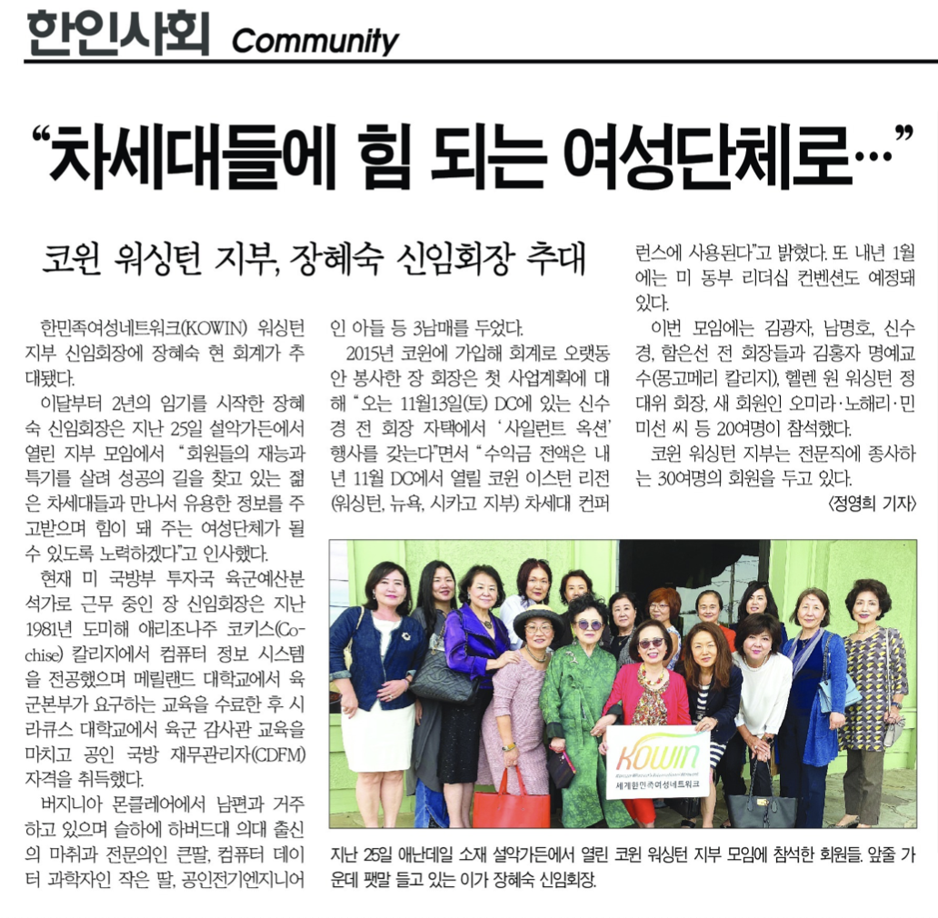
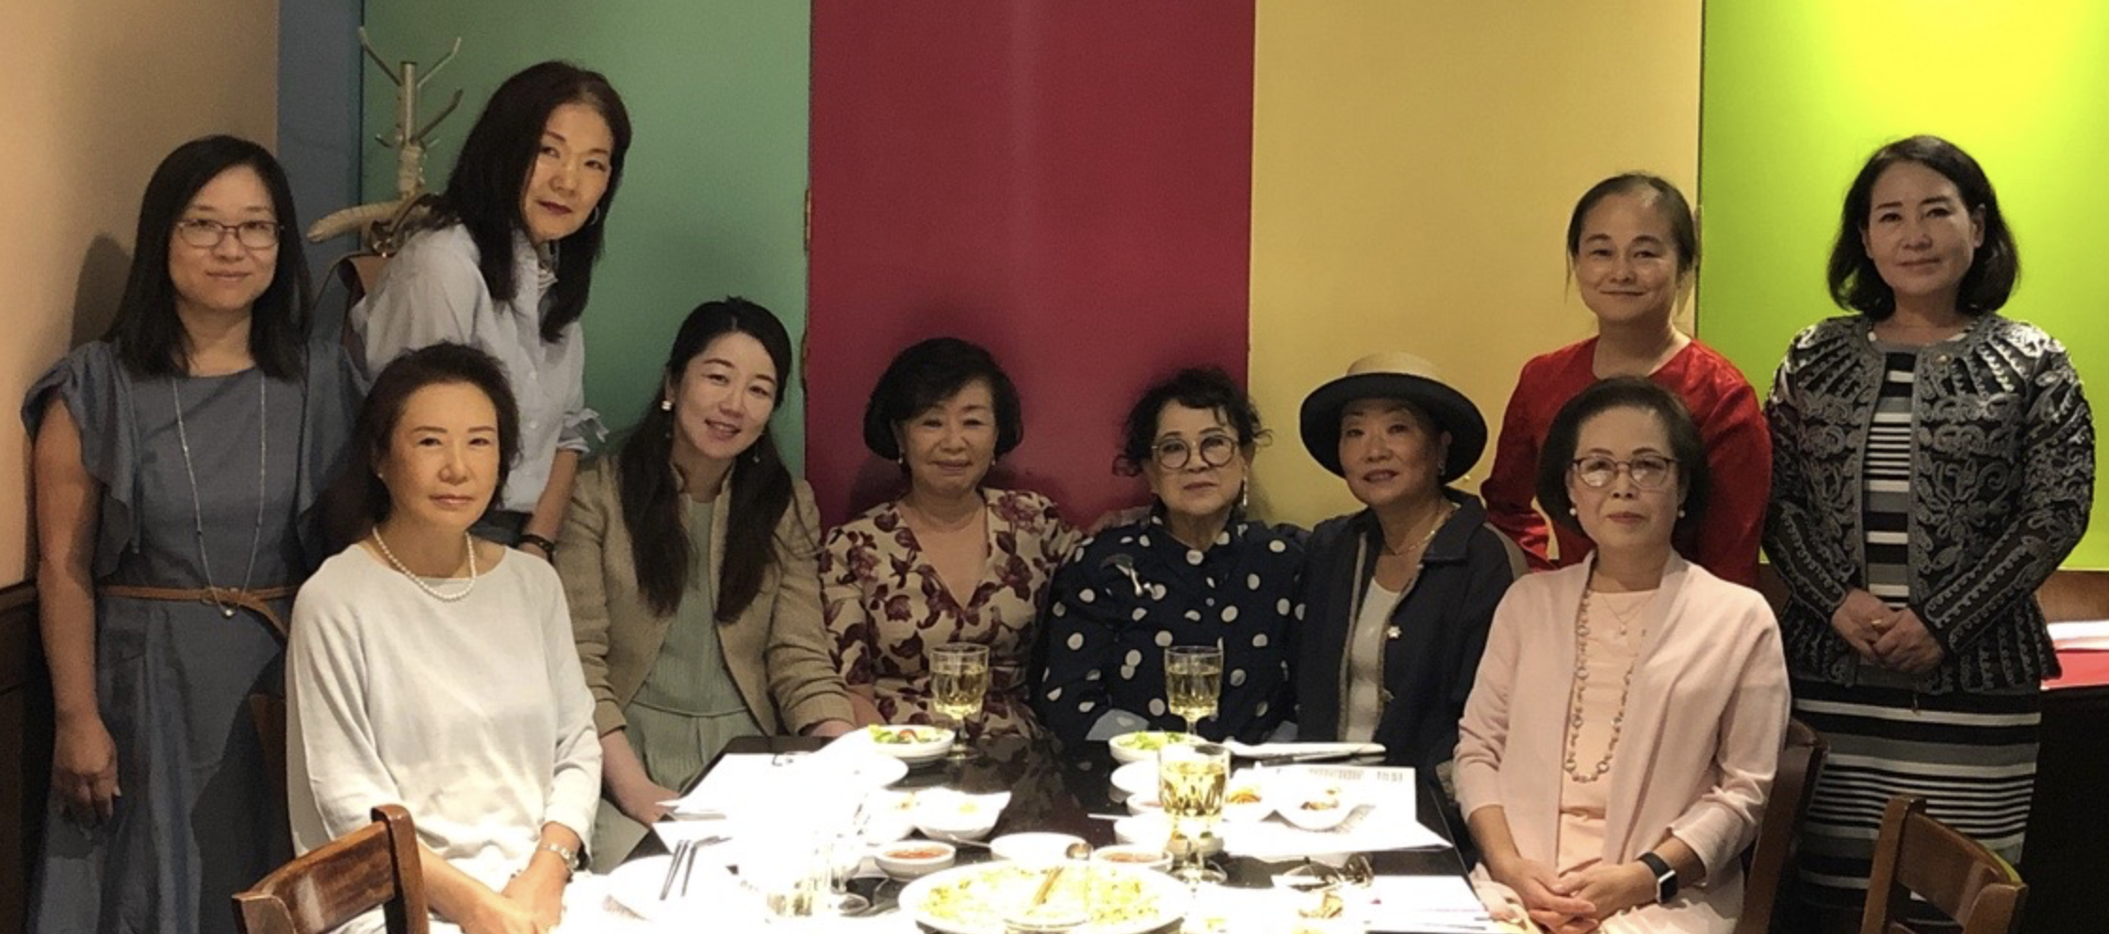
2021년 하반기~ 2022년 상반기 활동 관련 자료
워싱턴 디씨 지회
워싱턴 디씨 지회
새 임원진 2021-2023

Slide 10
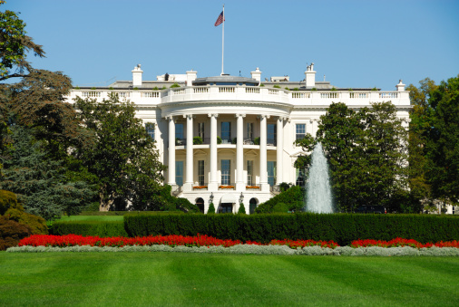
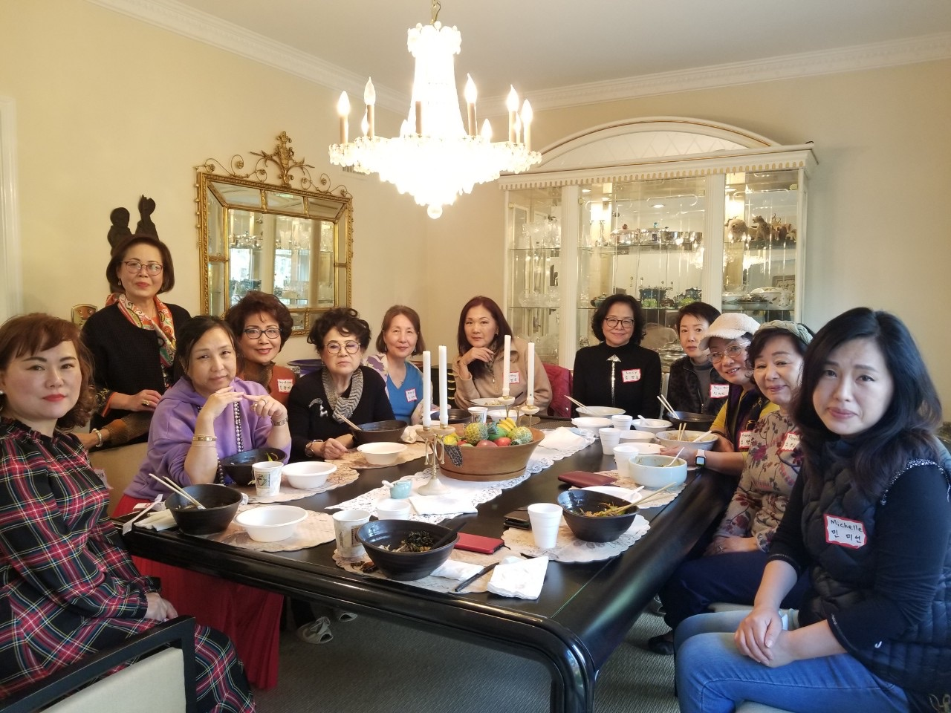
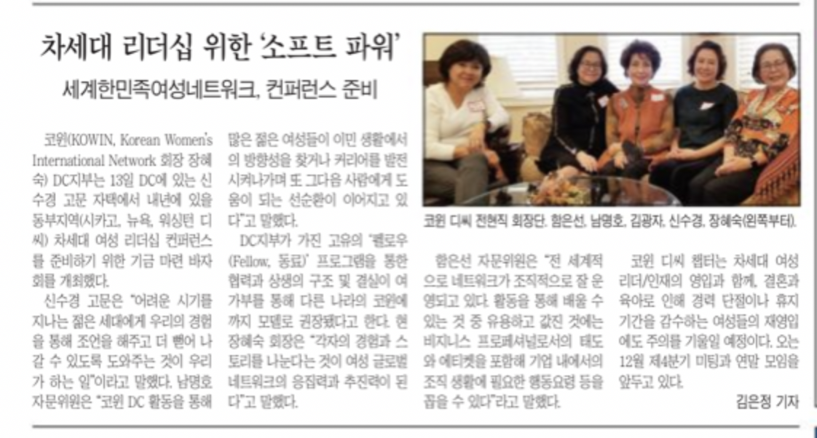
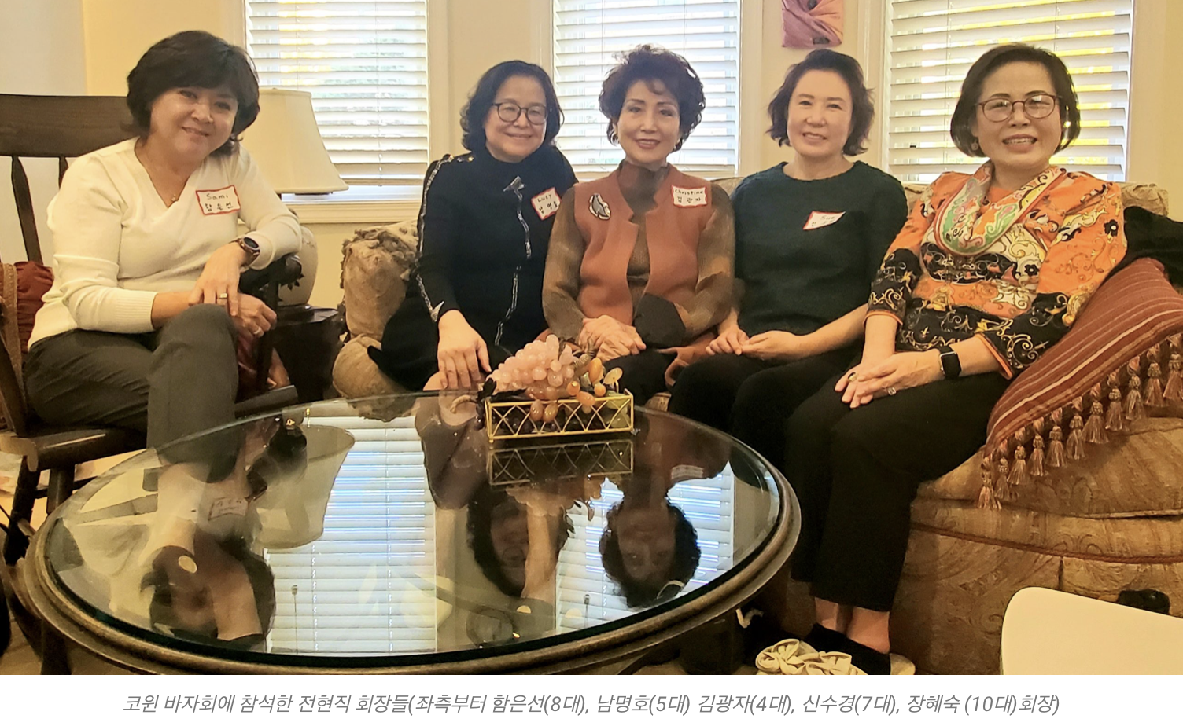
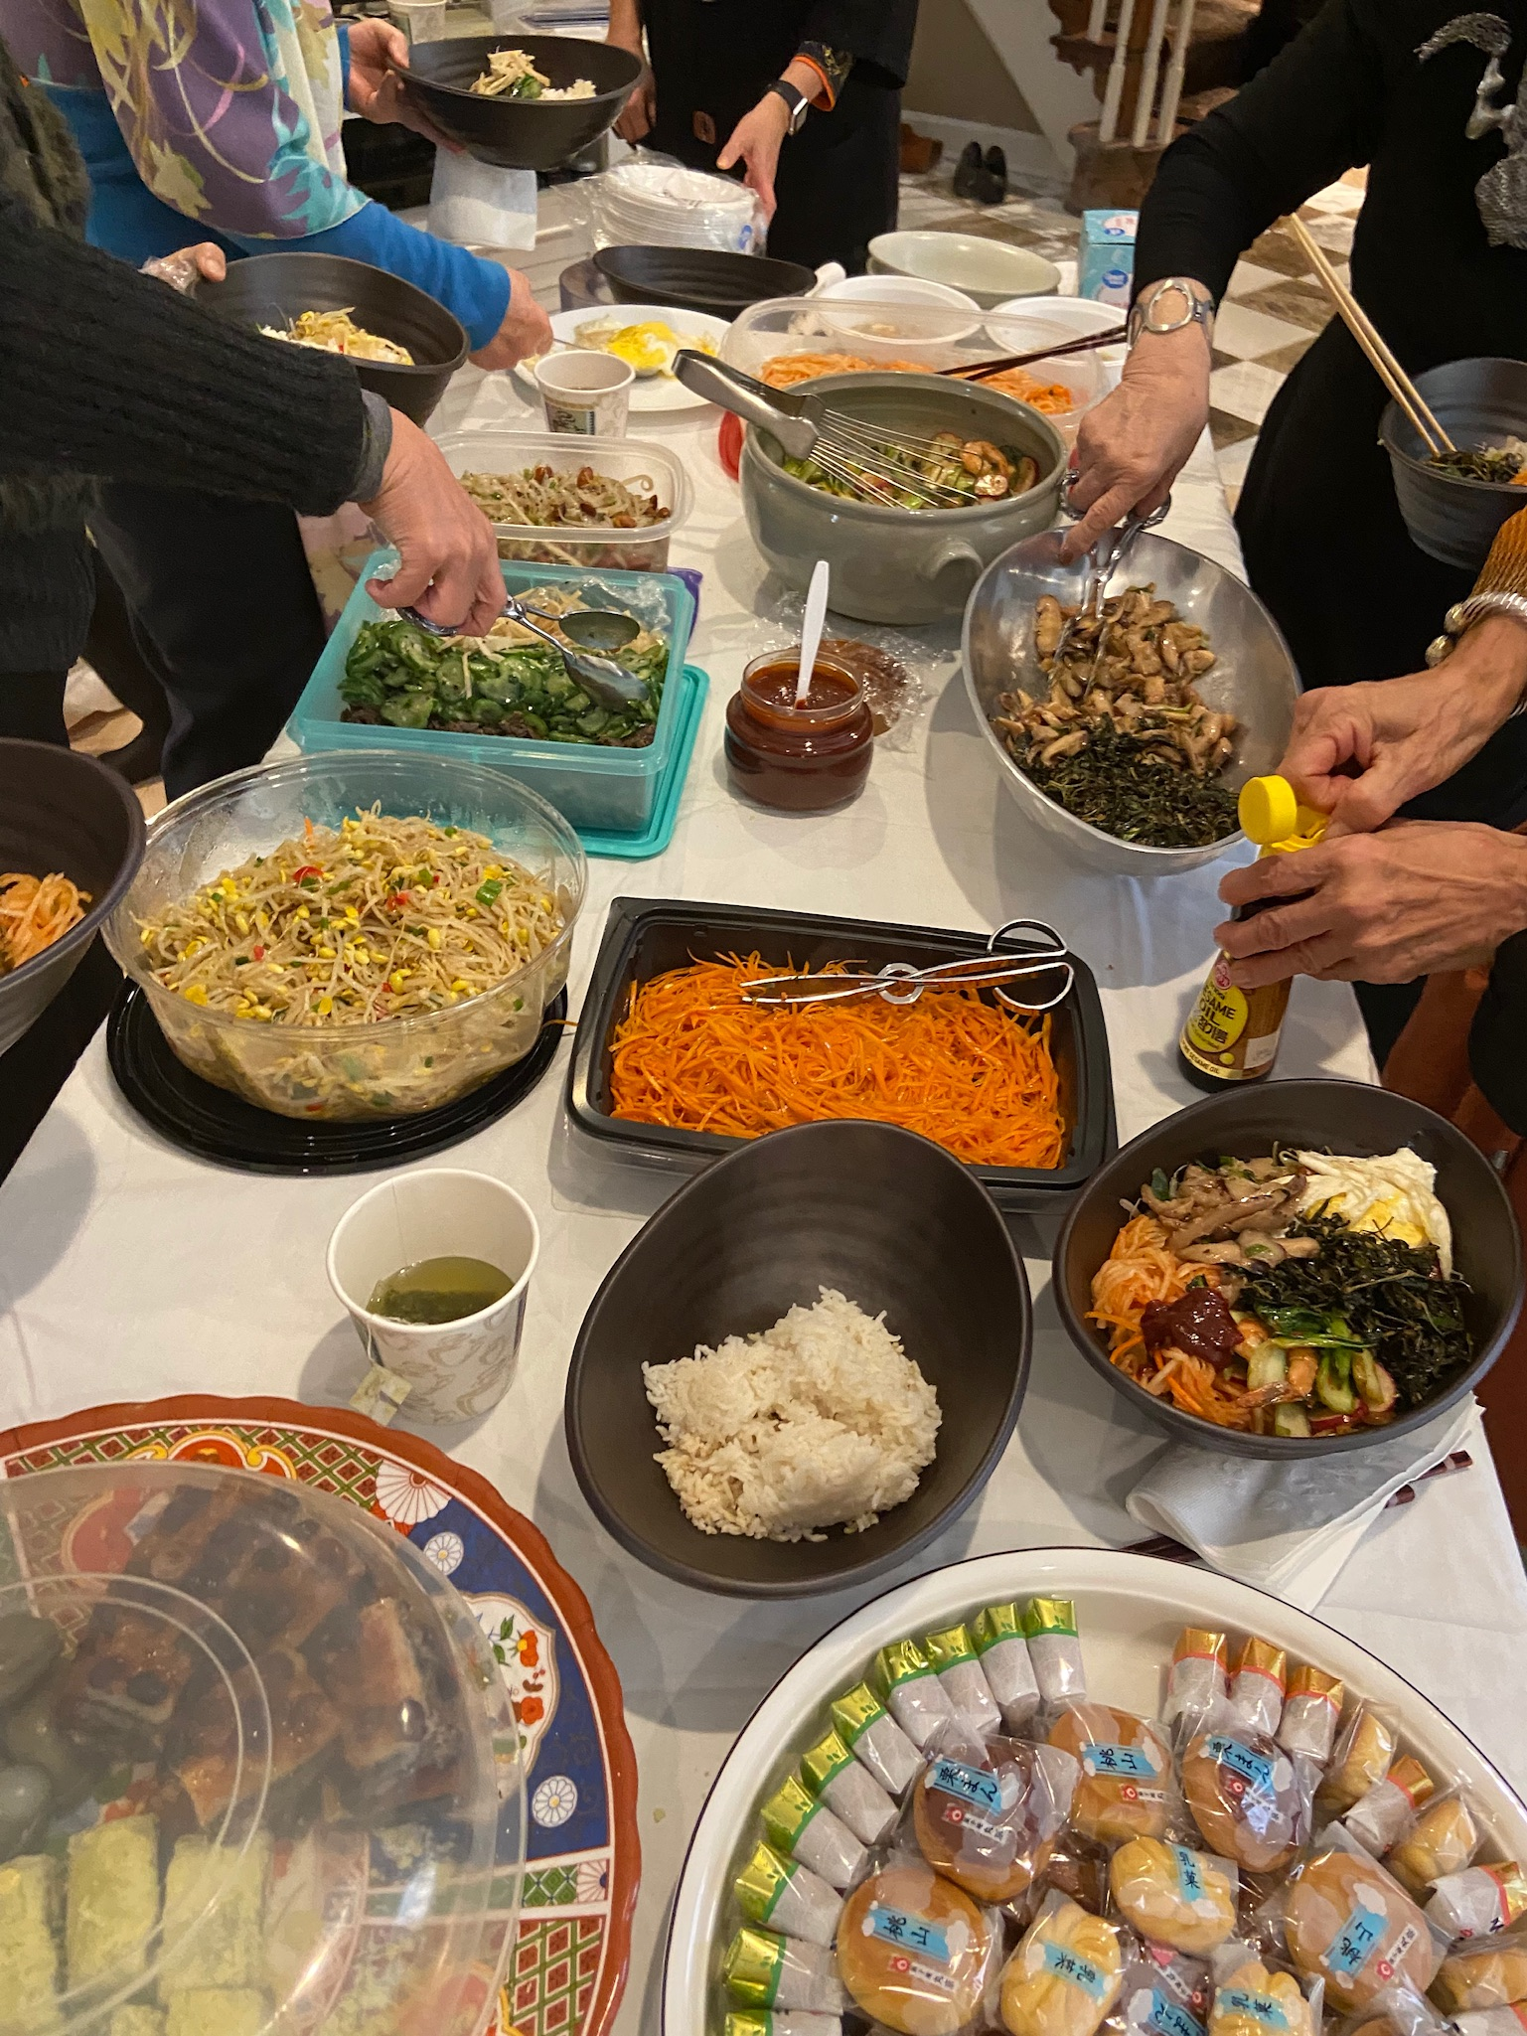
2021년 하반기~ 2022년 상반기 활동 관련 자료
워싱턴 디씨 지회
코인 디씨 바자회/모금활동

Slide 11
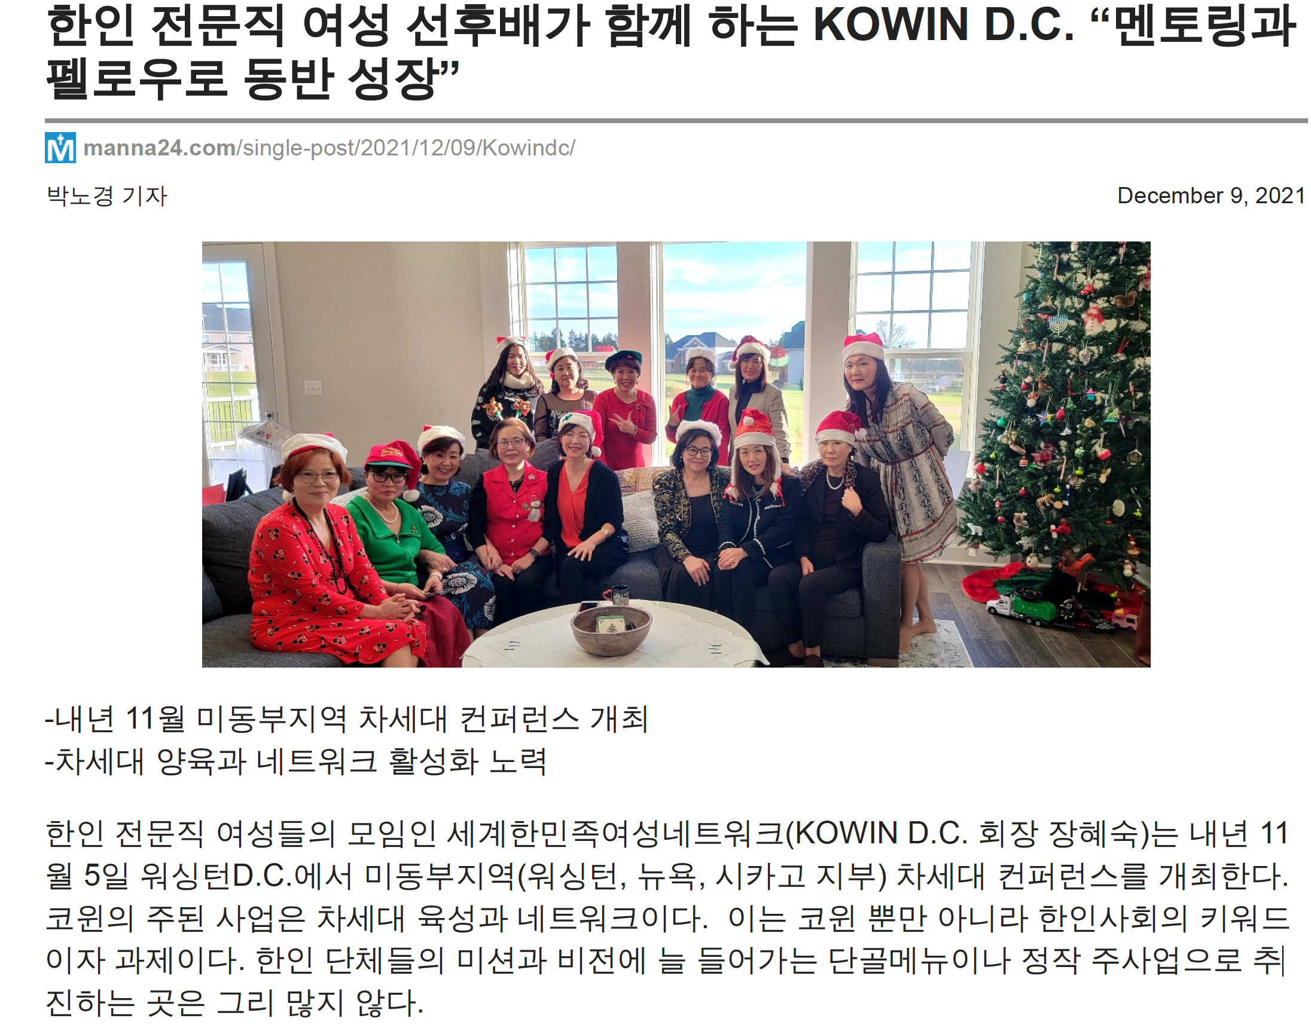
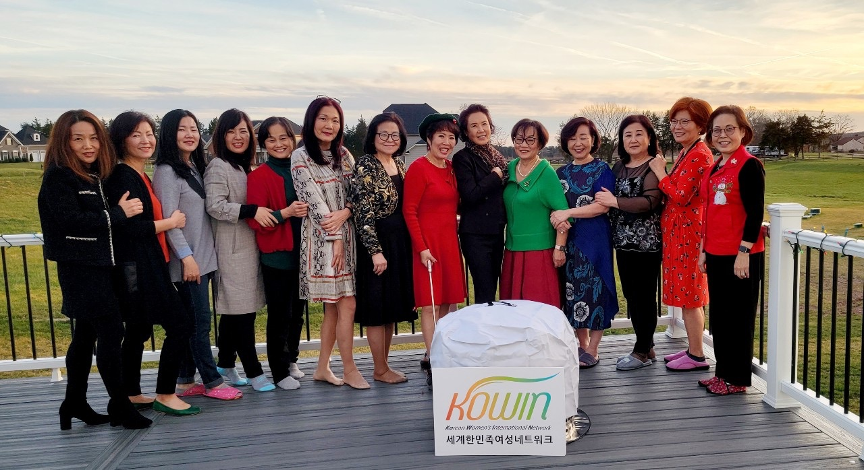
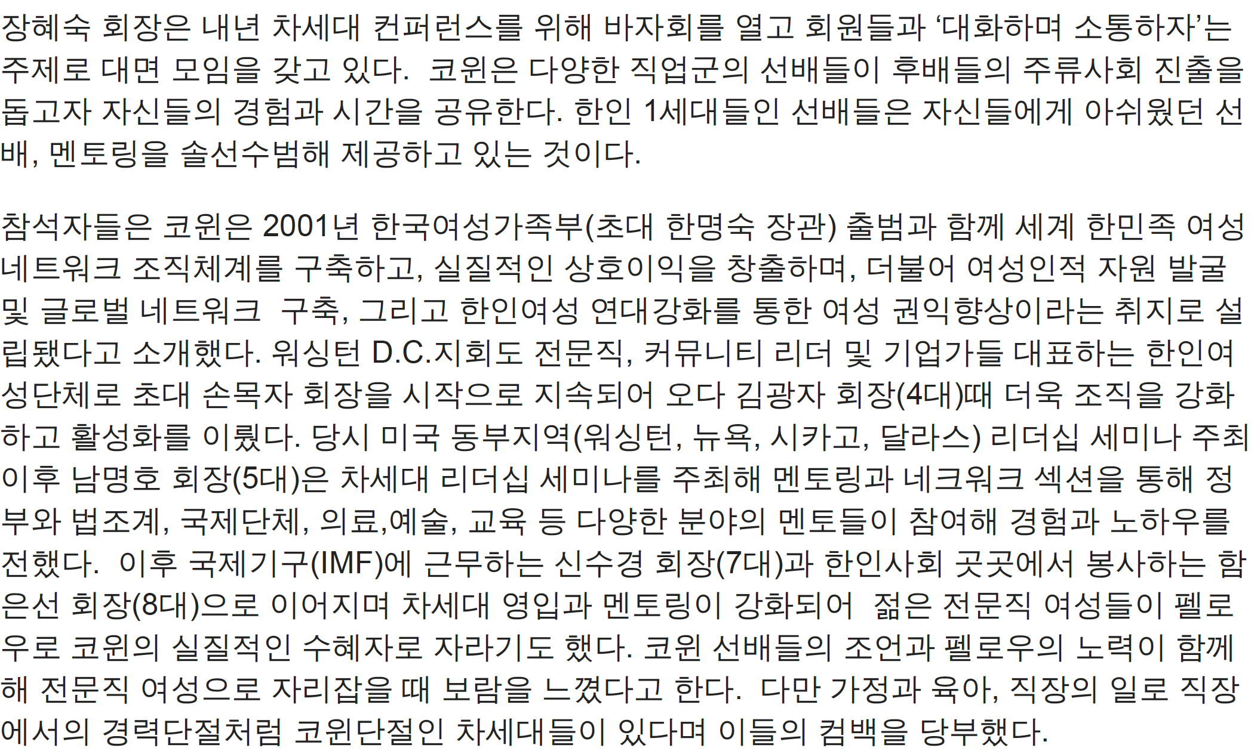
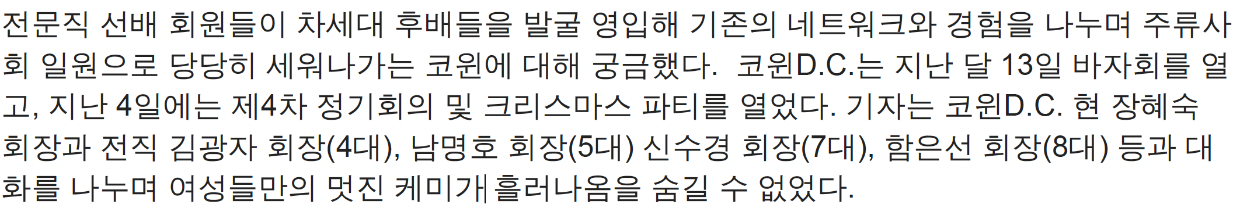
2021년 하반기~ 2022년 상반기 활동 관련 자료
워싱턴 디씨 지회
2021 4 회 정기 모임 KOWIN DC 지회 & Holiday Lunch Party

Slide 12

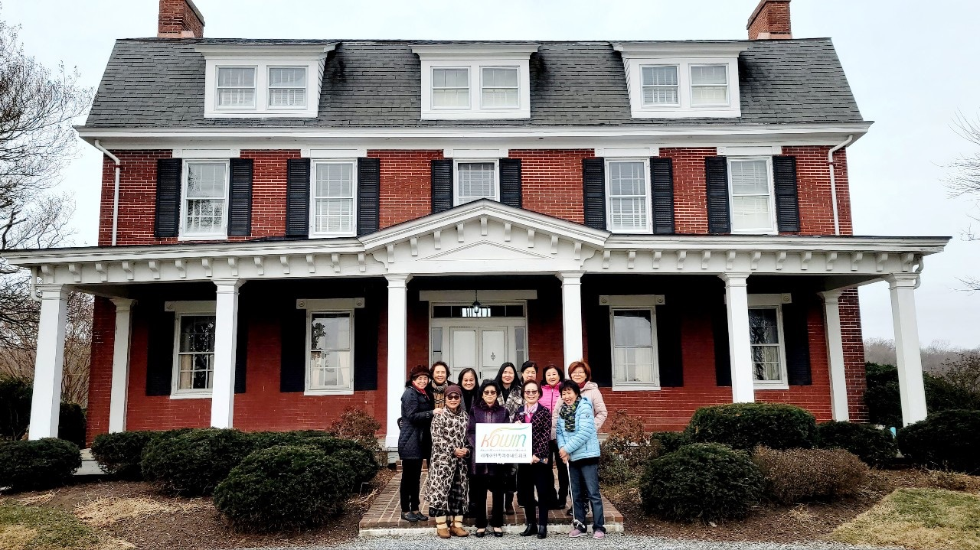
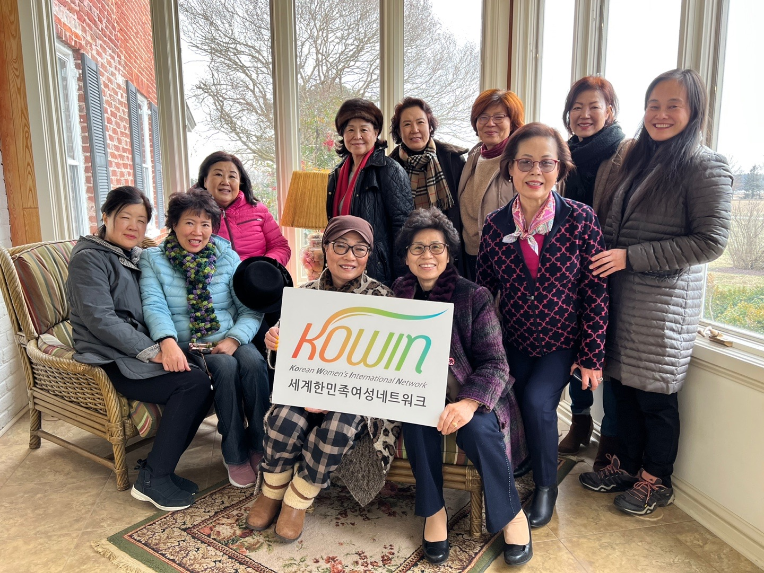
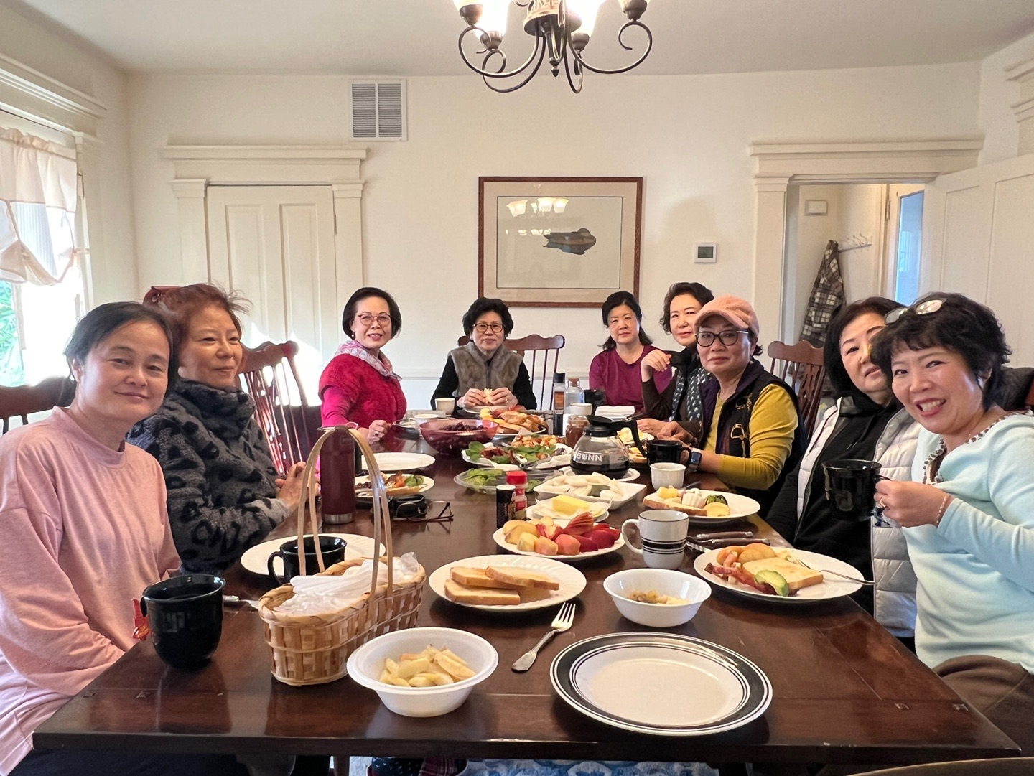
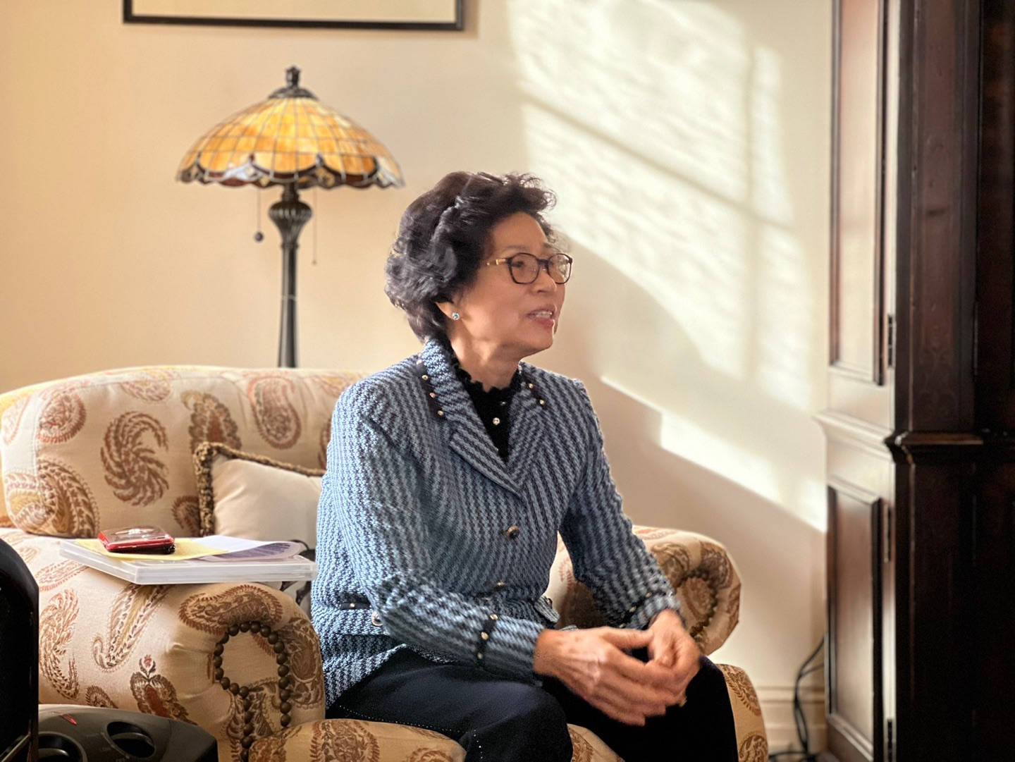
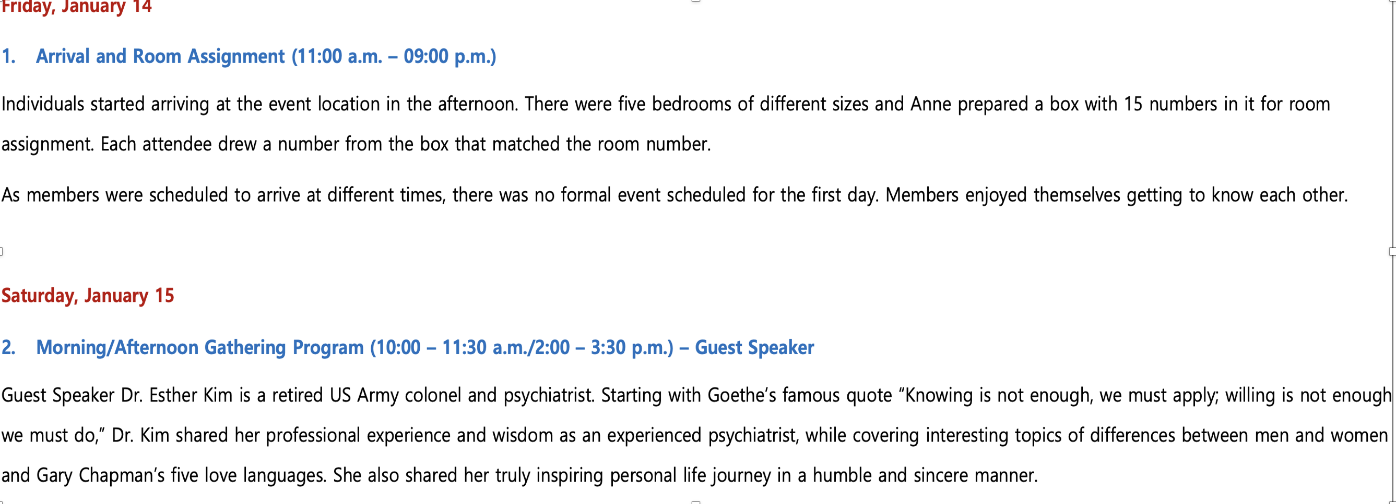
2021년 하반기~ 2022년 상반기 활동 관련 자료
코인 워싱턴 지회
KOWIN DC 2022 Winter Networking Retreat

Slide 13
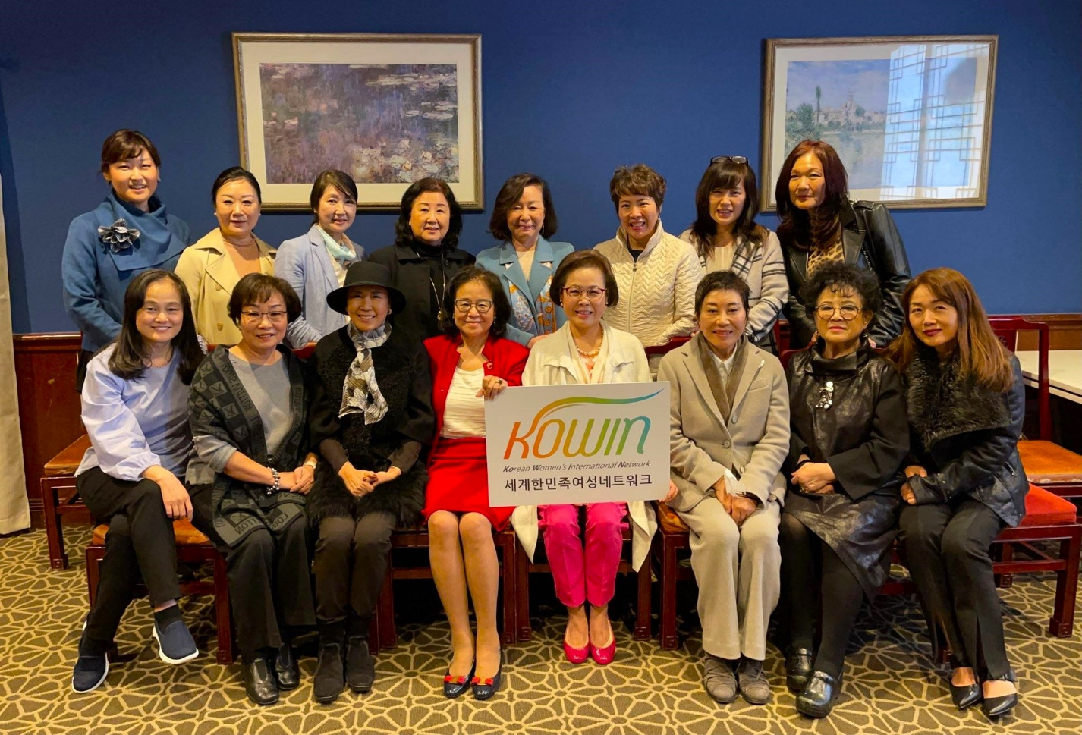
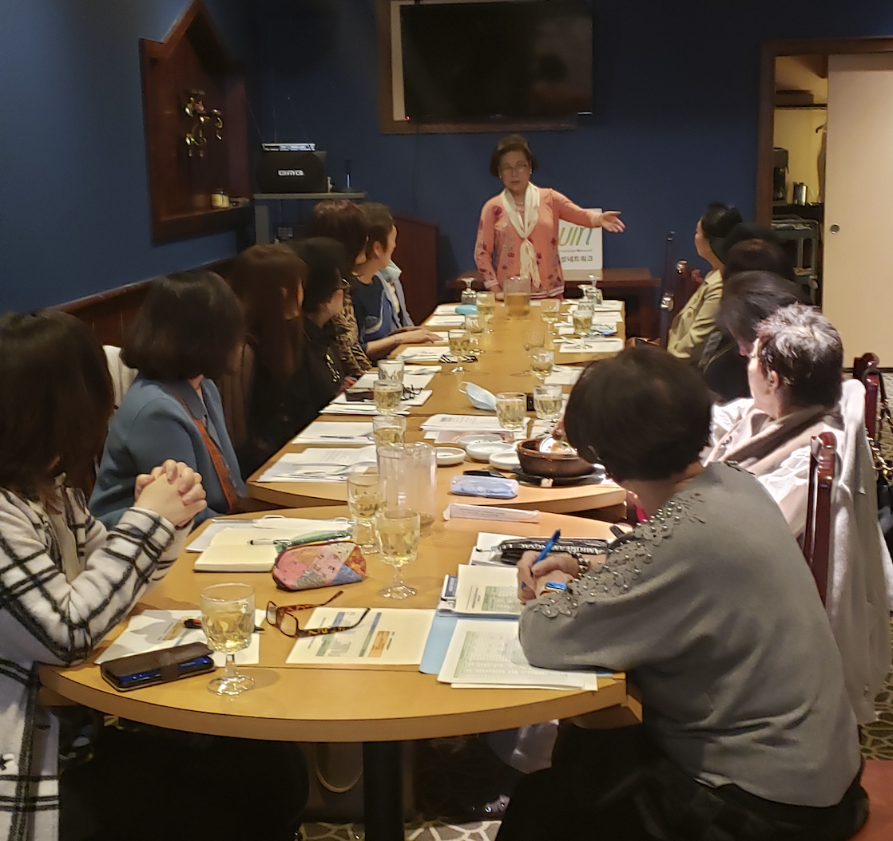
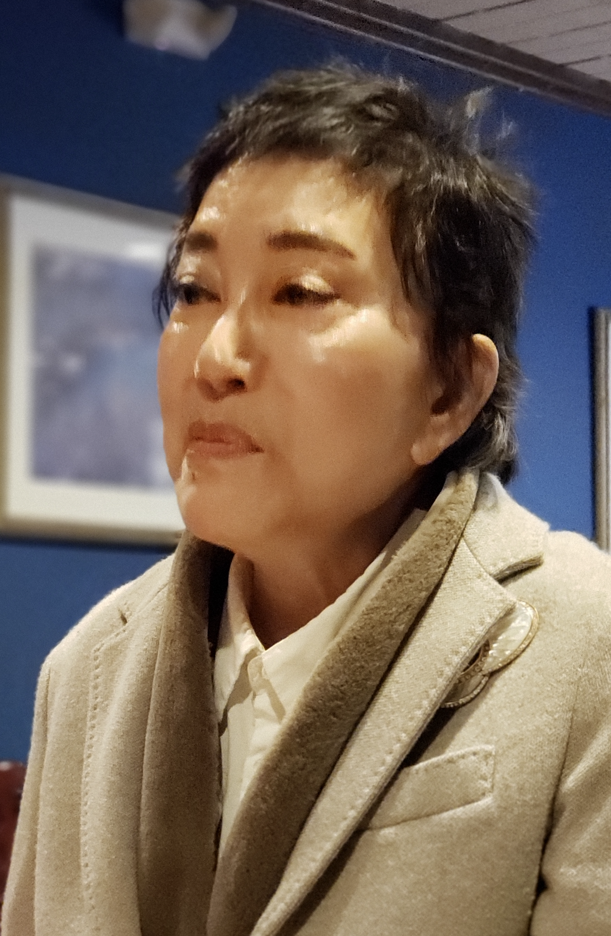
2021년 하반기~ 2022년 상반기 활동 관련 자료
워싱턴 디씨 지회
2022년도 제 1 분기 정기총회 3월 5일 2022
회원 이정희(JH)는 28년간 475명의 환자와 600명의 직원과 함께 3개의 요양원과 2일 치료 센터를 운영하면서 겪었던 성공과 도전에 대한 자신의 삶을 이야기했습니다. - 자신의 사업에 대해 두 가지를 지적하고 싶었습니다
최초의 아시아계 미국인으로서 장기 요양 사업의 개척자로서 성공적으로 사업을 성장시켰습니다.
- Long-term care has a great potential as a business. 젊은이들은 다른 사업에 비해 덜 발달 된이 장기 요양 사업을 고려하도록 권장됩니다

Slide 14
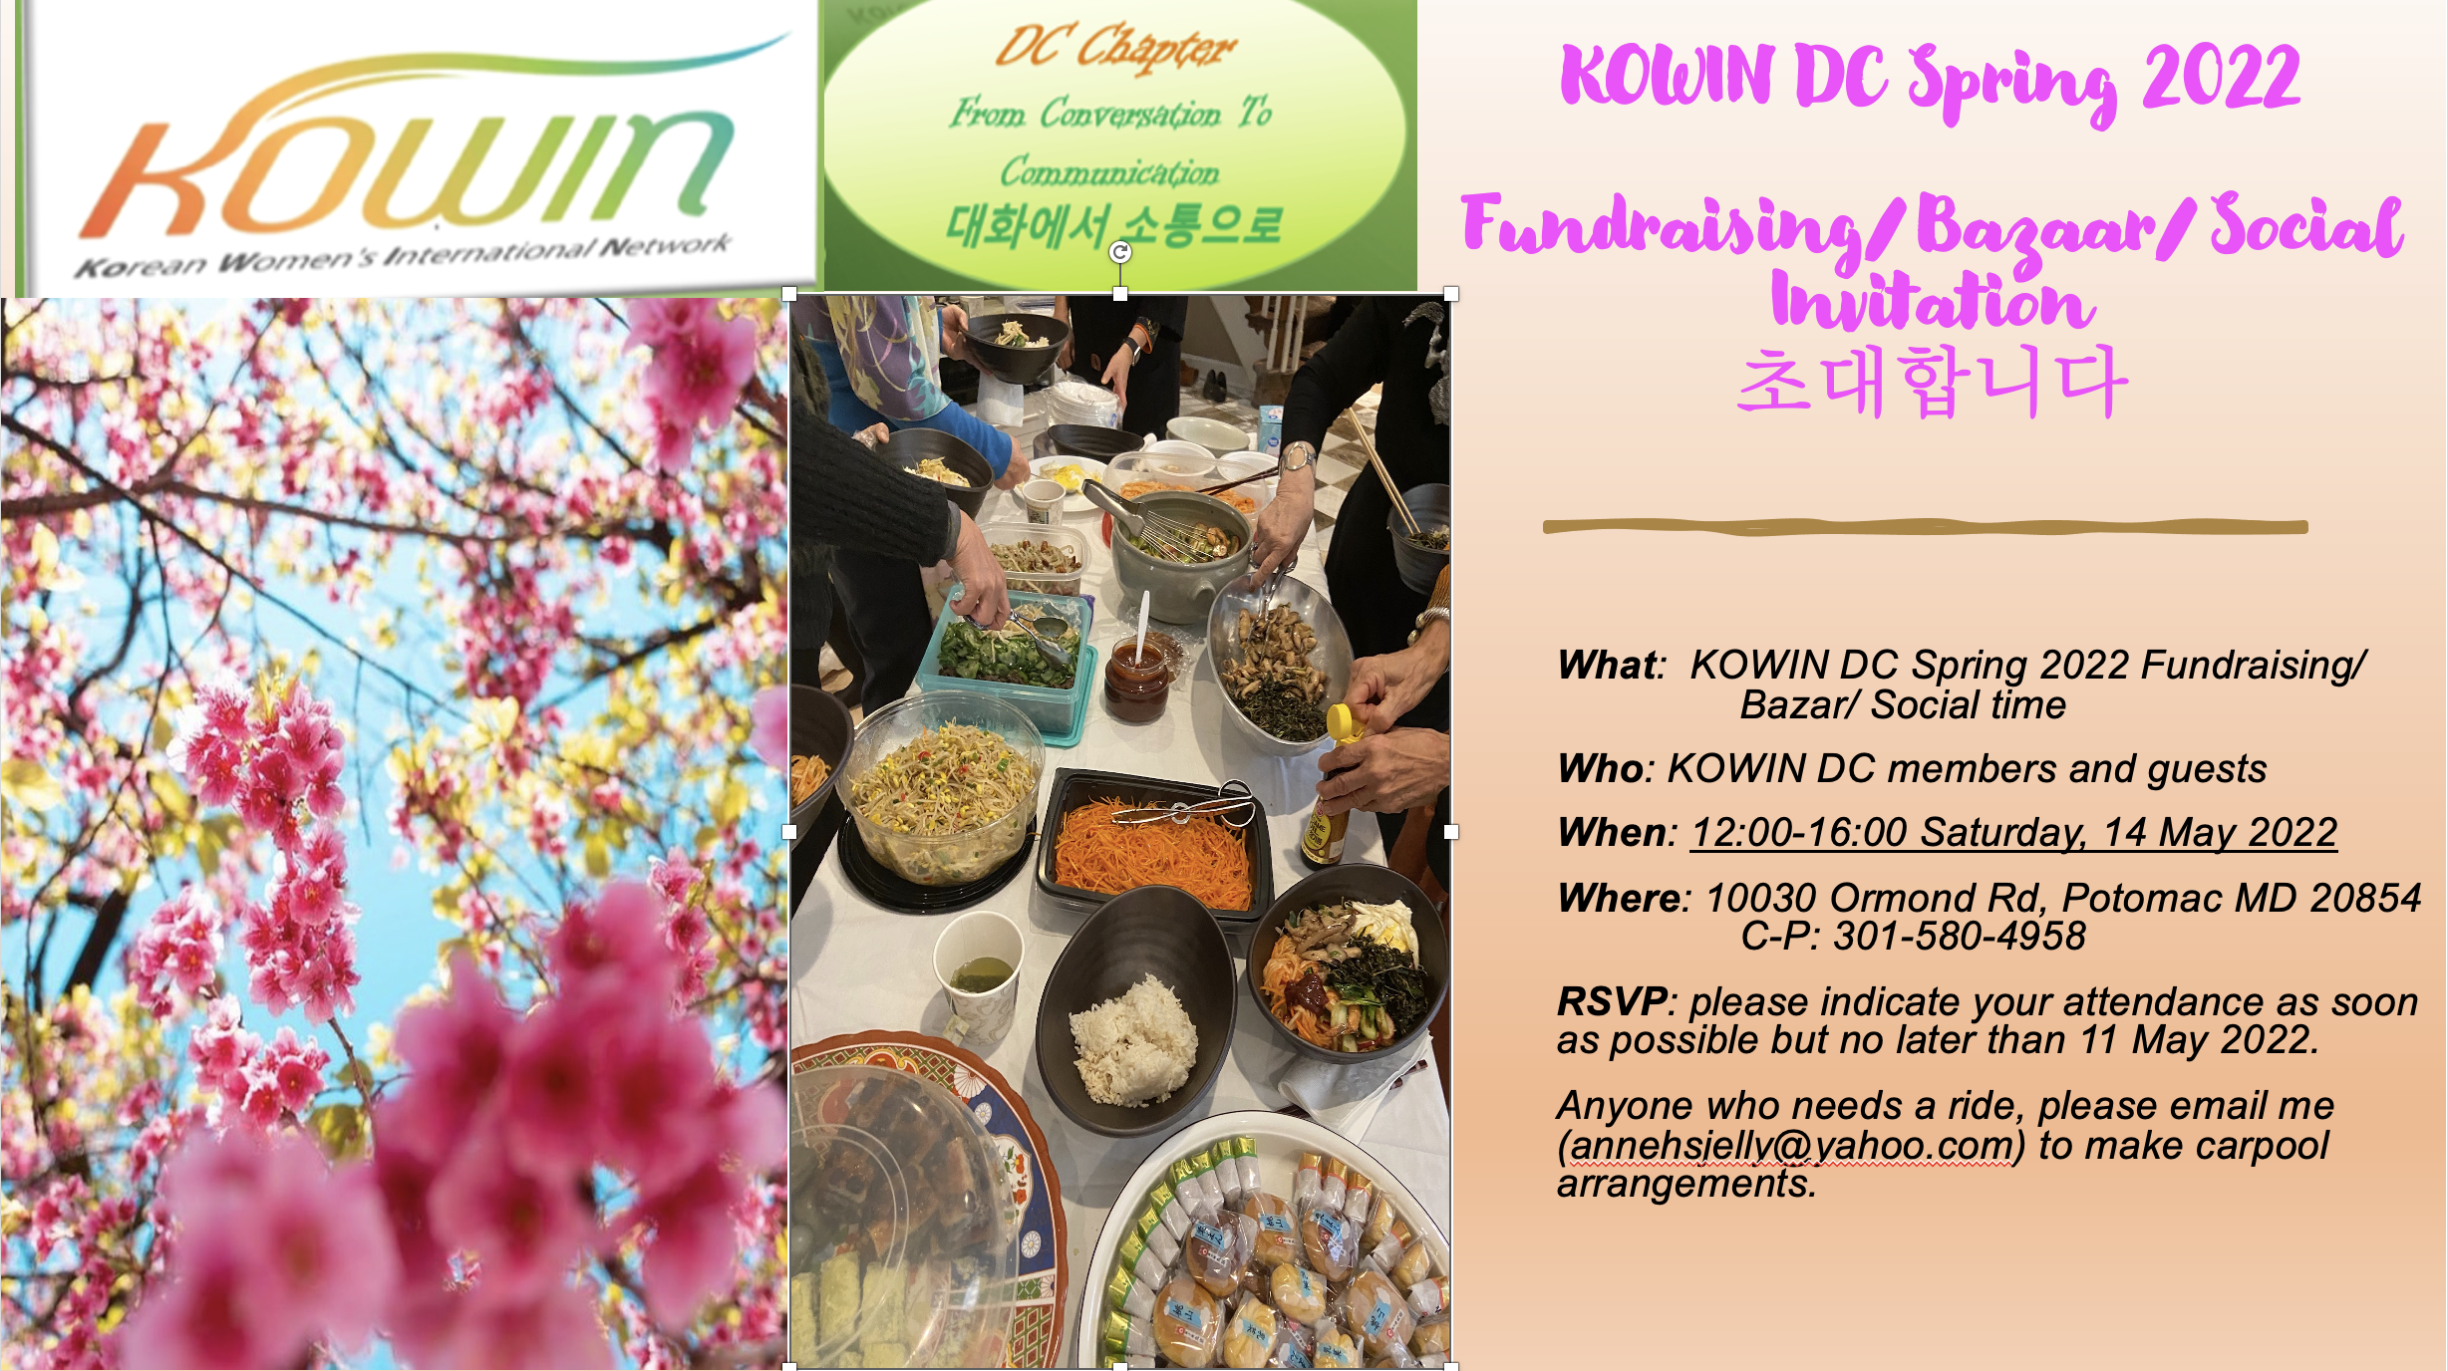
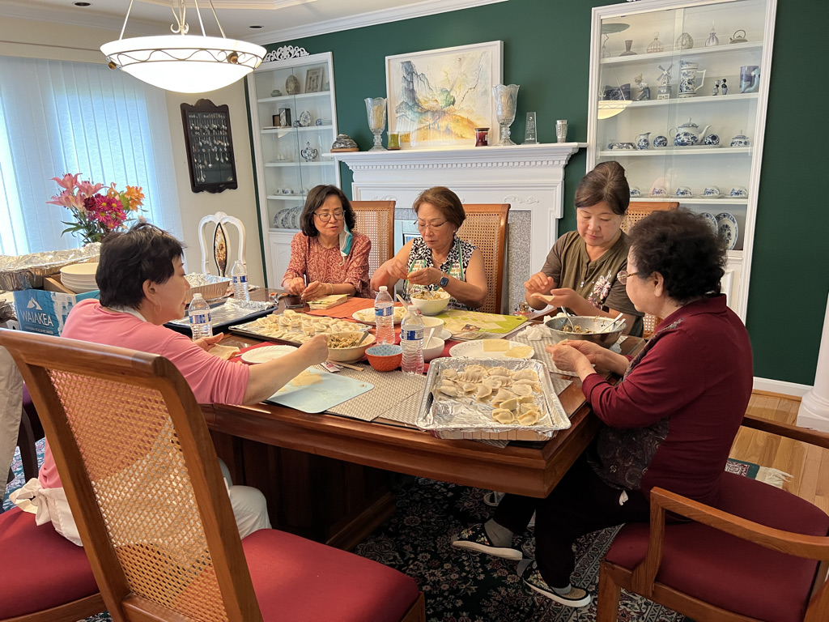
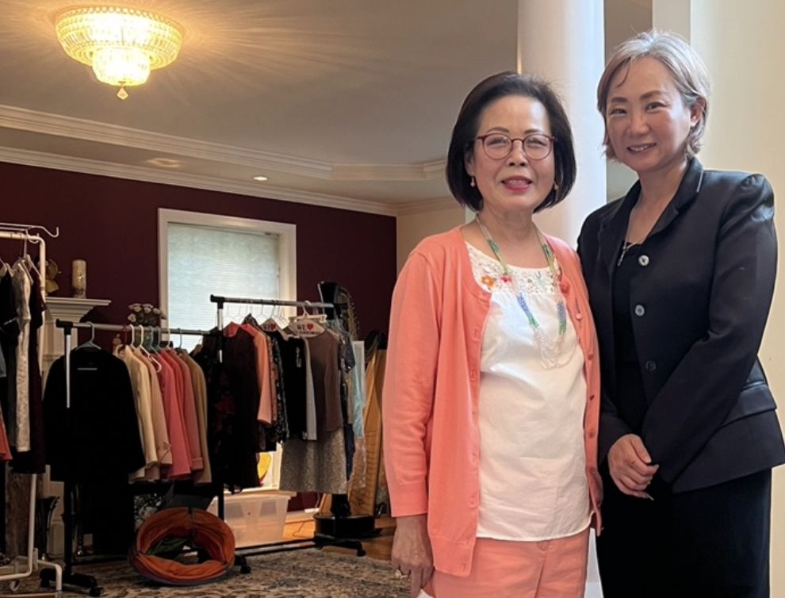
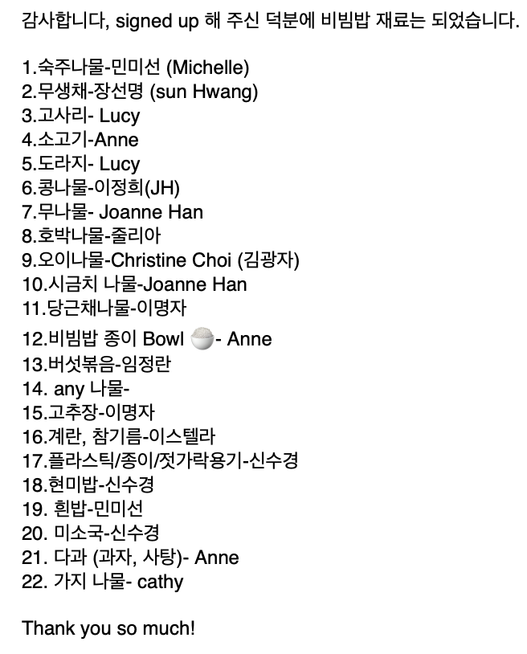
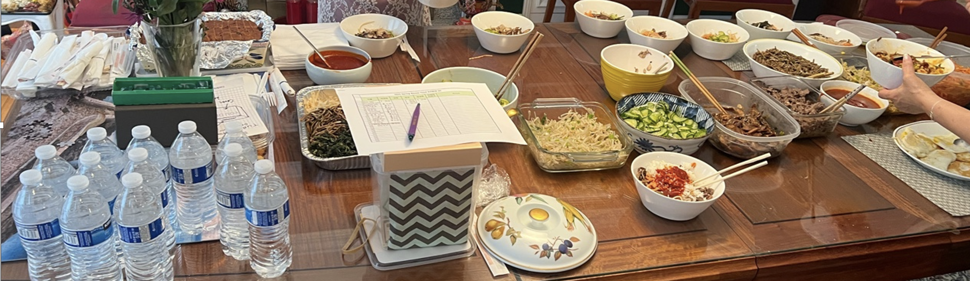
III. 2021년 하반기~ 2022년 상반기 활동 관련 자료
워싱턴 디씨 지회
2022년도 KOWIN DC Fundraising/ Bazaar/ Social Event 5월 14일 2022
Spring Bazaar was held at Dr. Nam’s home and raised $3,000.
Thanks to All who cooked and provided and bought the
만두. 빈대떡, 김밥, 비빕밥, 물건 구입 & 도네이셴

Slide 15
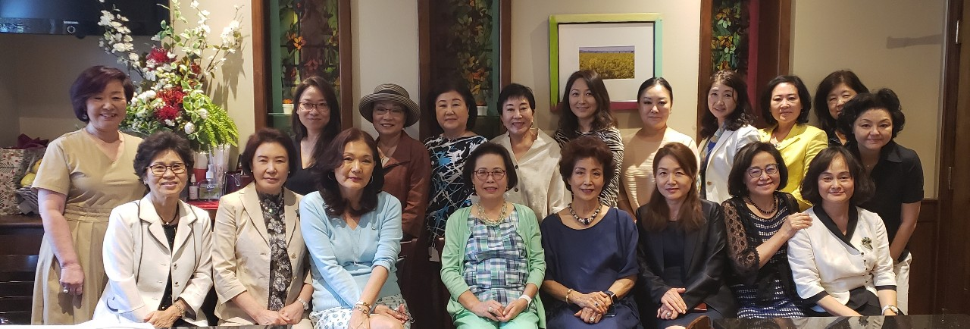
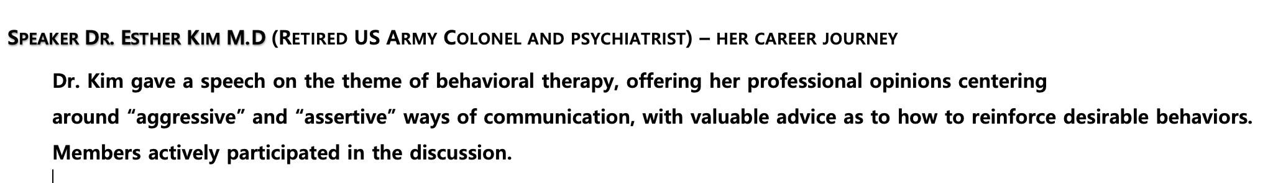
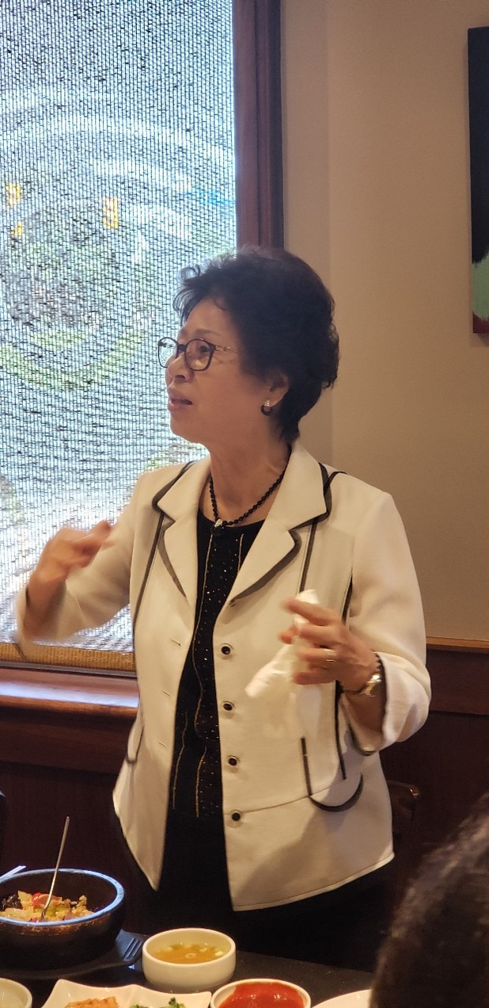
2021년 하반기~ 2022년 상반기 활동 관련 자료
워싱턴 디씨 지회
2022년도 제 2 분기 정기총회 6월 4일 2022

